Slide 1

Strategie „nepodnikové“
Metody strategického řízení
Halina Starzyczná
Garant předmětu

Slide 2
Strategie „nepodnikové“
Cílem kapitoly je seznámit se s charakterem strategie ve veřejném a neziskovém sektoru
.
Halina Starzyczná
Garant předmětu

Slide 3
Strategie „nepodnikové“
Veřejný a neziskový sektor
Strategické řízení regionálního rozvoje
Strategické dokumenty strukturálních fondů EU
.
Struktura přednášky

Slide 4
1. Veřejný a neziskový sektor
Veřejný sektor: Státní poskytování veřejných služeb jako je obrana, policie, zdravotnictví, vzdělávání, doprava, energie a další služby, které mohou, ale nemusí být privatizovány v závislosti na politickém přístupu vlády.
Neziskový sektor: organizace, které jsou založeny nezávisle na státu, ale i organizace založené státem (příspěvkové organizace, rozpočtové), jejíchž cílem není produkovat zisk. Patří k nim:
  Občanské sdružení
  Nadace a nadační fondy
  Církevní právnické osoby zřizované církví či náboženskou společností
  Obecně prospěšná společnost

Slide 5
Příprava strategií ve veřejném a neziskovém sektoru
Přestože existují rozdíly mezi veřejným a privátním sektorem, nalézáme pří přípravě strategií společné znaky:
  Veřejná organizace existuje v prostředí s problémy, které lze identifikovat s využitím analýzy – např. PESTEL
  Veřejná organizace má své lidské zdroje s dovednostmi, kompetencemi a znalostmi, které lze porovnat se zdroji privátním sektoru
  Účel je komplexnější a složitější, ale často jej lze definovat a schválit.
  Lze tedy připravit strategie pro dosažení tohoto účelu.
Odtud můžeme odvodit předpoklad, že principy strategického řízení lze modifikovat a použít pro veřejný sektor.

Slide 6
Příprava strategií ve veřejném a neziskovém sektoru
Analýza „Veřejného“ prostředí
Analýza zdrojů veřejného sektoru a jeho organizací
Definování účelu organizace
Příprava strategie: Kontext, obsah a procesy
Implementace strategie veřejného sektoru

Slide 7
Strategie, programy a projekty
Strategie
je určení základních dlouhodobých směrů a cílů subjektu (státu, regionu, obce, organizace), průběhu akcí a způsobů alokace zdrojů nutných pro dosažení těchto cílů. Časový horizont 5-10 let i více.
Programem
rozumíme skupinu projektů, jejichž cíle společně přispívají k celkovému cíli dané strategie v rámci odvětví, regionu, státu nebo dokonce v rámci více zemí. Program je časově vymezen a má pro své období trvání přiděleny zdroje. Časový horizont je např. 4 roky (volební období) nebo 7 let (programové období EU).
Projekt
je definován jako skupina aktivit, jejichž prováděním se v určitém omezeném čase a s omezeným rozpočtem dosáhne účelu/cílů projektu.

Slide 8
Projekty a programy
Strategie hospodářského rozvoje kraje
Program 2:
Rozvoj cestovního ruchu v kraji
nebo
Operační program Infrastruktura
Program 1:
Rozvoje průmyslových zón v kraji
nebo
Operační program Infrastruktura
Projekt A:
Průmyslová zóna Nošovice
Projekt B
Průmyslová zóna Mošnov
Projekt C
????

Slide 9
Příklady národních a nadnárodních strategií
Lisabonská strategie (2000-2010) a Národní programy reforem
Strategie Evropa 2020 (2010-2020) a národní Konvergenční programy (2010, 2011 –cíle hospodářské politiky)
Environmentální strategie OECD (2000)
Inovační strategie OECD (2010)
Strategie „zeleného růstu“ OECD (2010-2011)

Slide 10
Příklady strategií v ČR
Strategie konkurenceschopnosti ČR na léta 2012-2020 (MPO, 2011)
Strategie regionálního rozvoje ČR 2014-2020
Vojenská strategie ČR (2008)
Exportní strategie ČR (aktualizace na rok 2011)
Bezpečnostní strategie ČR (2011)
…….
Realizace strategií prostřednictvím konkrétních projektů

Slide 11
2. Strategické řízení regionálního rozvoje
Charakteristické rysy
Primárním cílem analýzy je společenský celek (obec, region) a ne jednotlivé firmy
Provádí se nejen sociálně-ekonomická analýza oblasti, ale i analýza institucionální kapacity (viz schéma)
Hodnotí se klima pro ekonomický rozvoj v regionu
Stanoví se, zda rozvoj mohou zajistit místní agentury a instituce nebo je nutná externí pomoc
Určí se bariéry koordinace aktivit a účastníci
Pro podporu rozvojových aktivit se sestaví poradní orgán, řídící výbor apod. sestavený ze zástupců významných institucí

Slide 12
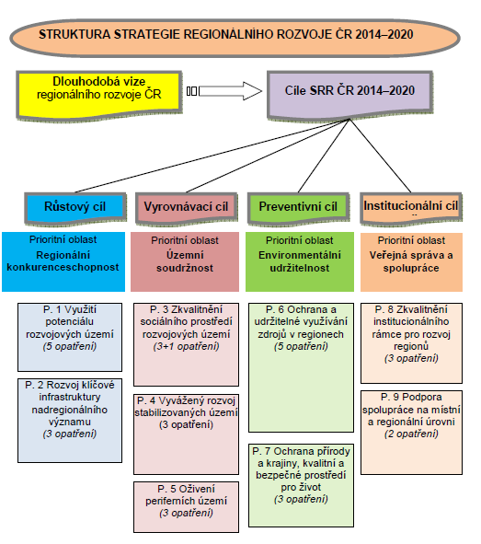
Strategie RR ČR

Slide 13
Proces plánování regionálního a lokálního rozvoje
Sběr informací a analýza
Sociálně ekonomická analýza
Demografie a Trh práce
Ekonomický systém
Komunální služby
Fyzické a lokalizační podmínky
Infrastruktura
Konkurenční výhody
Analýza institucionální kapacity
Politické instituce
Hospodářské a obchodní instituce
Finanční instituce
Projekty rozvoje obcí
Programy sociálního rozvoje
Vzdělávání a školení
Strategie
Výzvy a příležitosti
Připravenost
Plánování rozvoje
Stanovení hlavních cílů
Určení alternativních strategií
Sestavení strategie
Vytvoření akčních plánů
Definování vstupů, výstupů a struktur managementu
Sestavení celkového rozvojového akčního programu
Detailní analýza proveditelnosti
Finální návrh a podnikatelský plán
Systémy pro monitorování a hodnocení
Projekty
Projekty
Projekty
Projekty
Program implementace

Slide 14
Systém řízení rozvoje regionů (v Evropě)
Regionální politika státu
Regionální politika EU
Strategie rozvoje regionů
Program rozvoje A
Program rozvoje B
Program rozvoje C
Projekt
Projekt
Projekt
……
……
Projekt
Projekt
Projekt
Projekt

Slide 15
Prioritní oblasti
Ekonomický rozvoj
Sociální integrace
Životní prostředí
Dostupnost a mobilita
Správa věcí veřejných
Přitažlivá města (veřej. prostranství, bydlení, volný čas)

Slide 16
Implementace
Řízení: Výbor pro realizaci strategického plánu
Akční plán: Rozpis hlavních úkolů a aktivit na 2-leté období
Návrhy projektů
Propagace plánu
Finanční rámec

Slide 17
3. Strategické dokumenty Strukturálních fondů EU 2014-2020
Strukturální a investiční fondy EU
Evropský fond pro regionální rozvoj (EFRR/ERDF)
Evropský sociální fond (ESF)
Fond soudržnosti (FS)
Evropský zemědělský fond pro rozvoj venkova (EAFRD)
Evropský námořní a rybářský fond (EMFF)
Ostatní
Fond solidarity
Evropský fond pro přizpůsobení se globalizaci

Slide 18
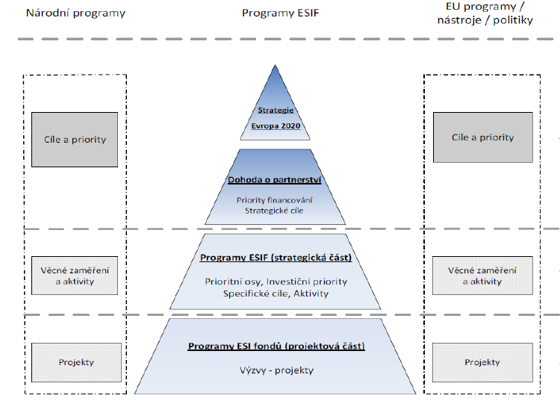
Systém podpory ESIF 2014-2020

Slide 19
Struktura strategické části regionálních programů
Sociálně –ekonomická analýza (SWOT)
Vize rozvoje a hlavní strategický cíl
Podpora podnikání
Infra-struktura
Lidské zdroje
Cíl 1.1
Zahraniční investice +10%
Dálnice
+200 km
Podíl VŠ 25%
Věd_tech Parky
Průmyslové zóny
Rozvoj dálnic
Univerzitní vzdělání
PROJEKTY
PZ O_Hrabová
PZ_Krnov
Rozvoj VŠB-TUO
Rozvoj VŠE

Slide 20
Přehled operačních programů v ČR pro období 2014-2020
Operační program Podnikání a inovace pro konkurenceschopnost (OP PIK)
Operační program Výzkum, vývoj a vzdělávání (OP VVV)
Operační program Zaměstnanost (OP Z)
Operační program Doprava (OP D)
Operační program Životní prostředí (OP ŽP)
Integrovaný regionální operační program (IROP)
Operační program Praha - pól růstu ČR (OP PPR)
Operační program Technická pomoc (OP TP)
10 Operačních programů cíle Evropská územní spolupráce
Program rozvoje venkova (PRV)
Operační program Rybářství (OPR)

Slide 21
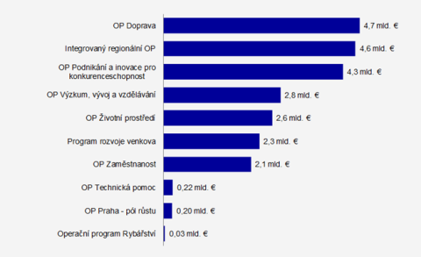
Alokace fondů ESI mezi operační programy 2014-2020

Slide 22
Shrnutí
Veřejný a neziskový sektor – charakteristika, typy, příprava strategií, strategie, programy, projekty, příklady,
Strategické řízení regionálního rozvoje
Strategické dokumenty strukturálních fondů EU

